Slide 1
Interpretação do hemograma Questionário
LORENA LOBO DE FIGUEIREDO PONTES
2020

Slide 2
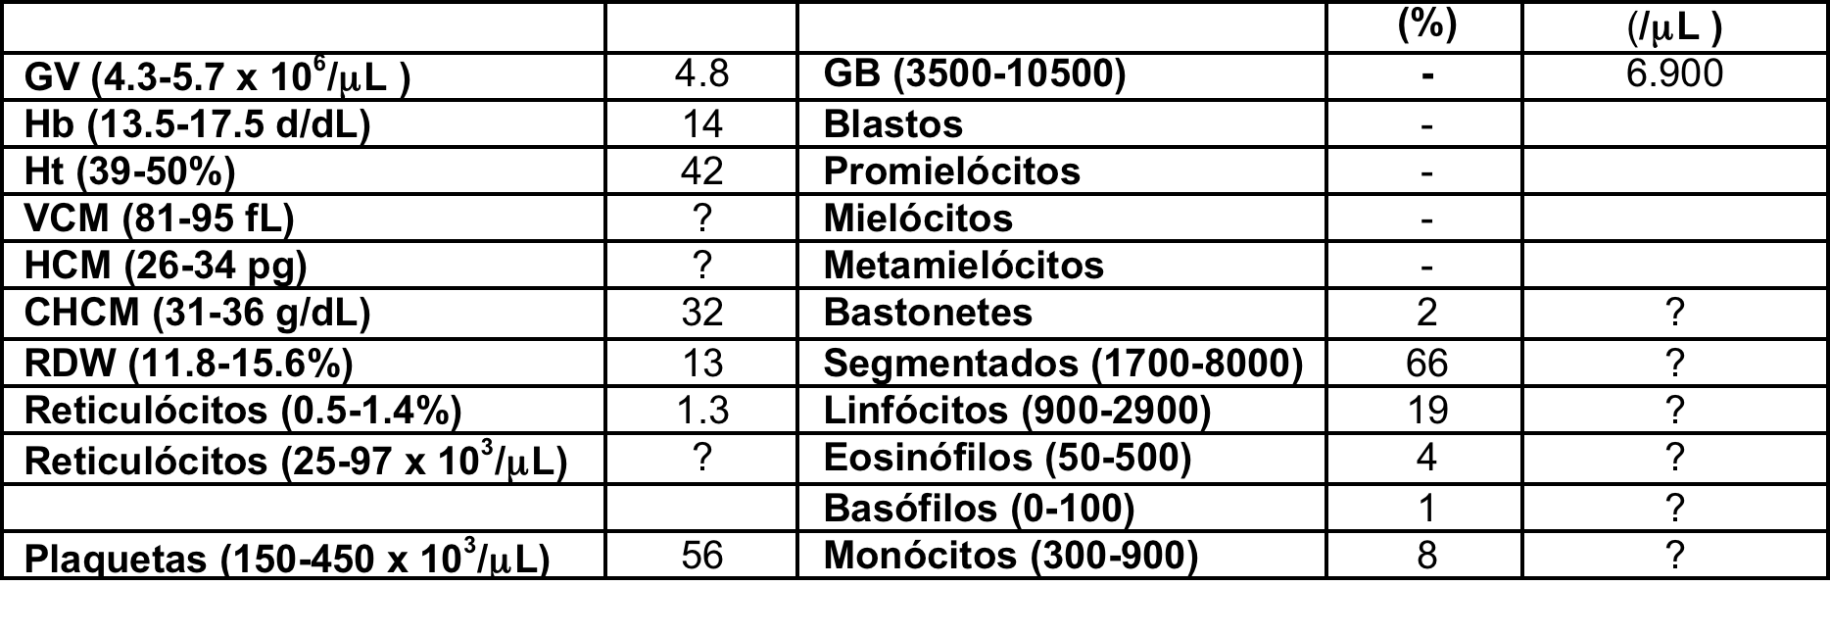
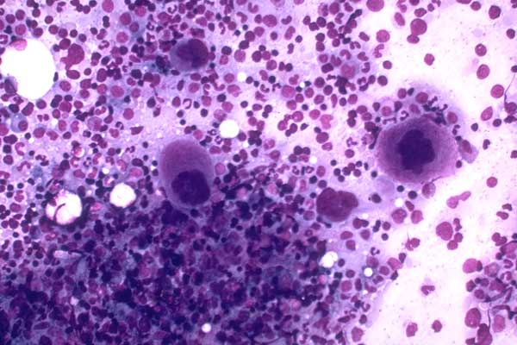
Questionário Hemograma 1
VCM = 87
HCM = 29
Sexo masculino, 32 anos, assintomático, equimoses ocasionais
Hematoscopia: SV e SB sem alterações morfológicas; presença de megaplaquetas
PMO
Trombocitopenia – imune
Fonte: Laboratório de Hematologia HCRP-USP

Slide 3
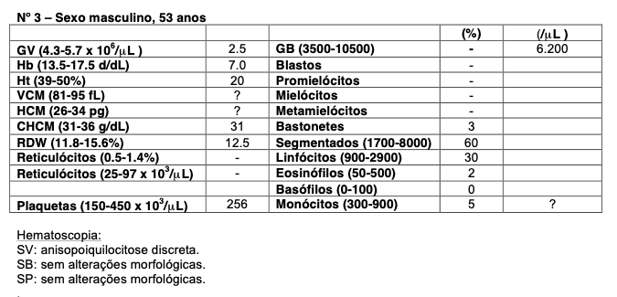
Questionário Hemograma 2
VCM = 80
HCM = 28
Sexo masculino, 53 anos, portador de IRC dialítica
Anemia normocítica normocrômica
Fonte: Laboratório de Hematologia HCRP-USP

Slide 4
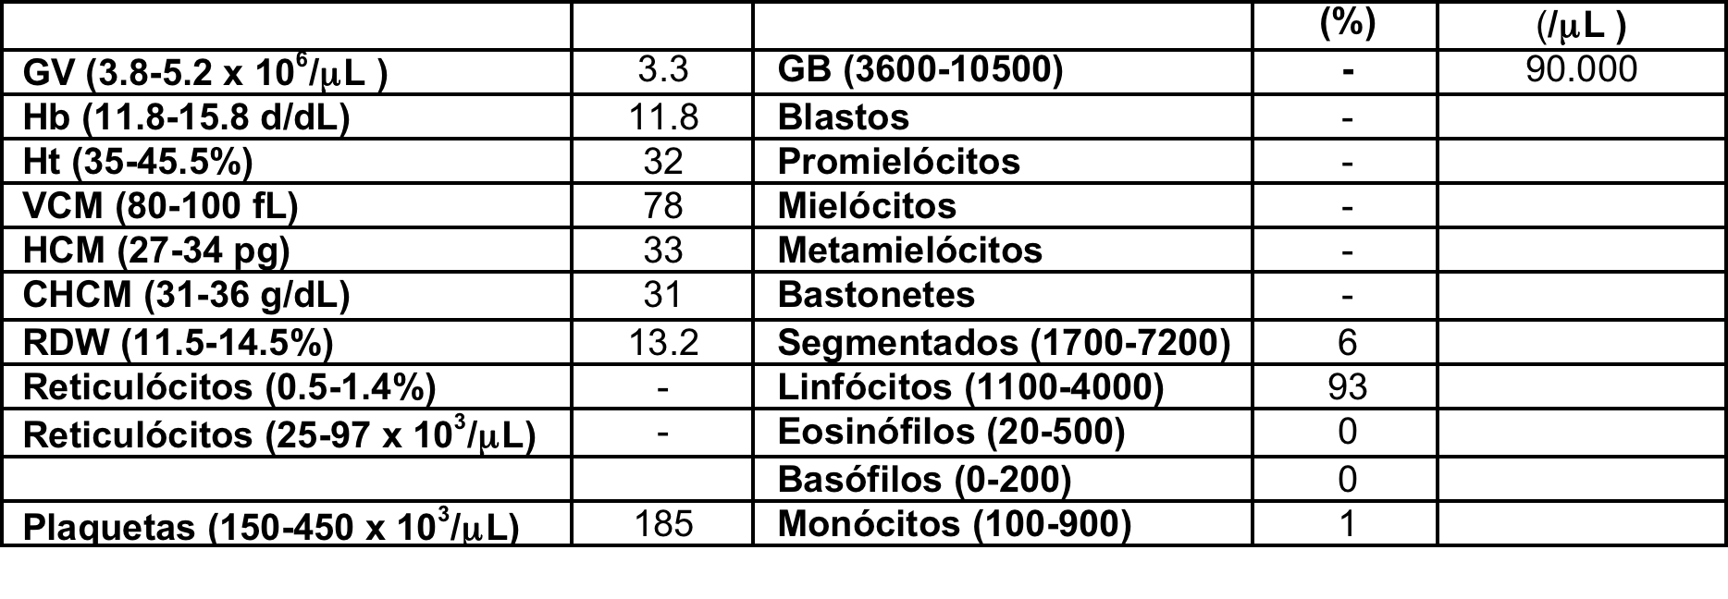
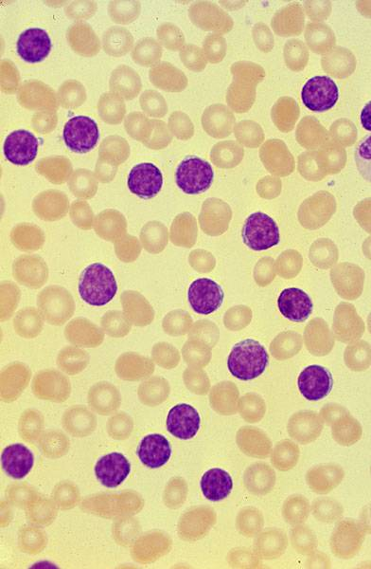
Questionário Hemograma 3
Sexo feminino, 72 anos, realizou hemograma de rotina
Hematoscopia:
SV: discreta microcitose.
SB : predomínio de linfócitos de tamanho pequeno, monomórficos, alta relação N/C, cromatina condensada e citoplasma escasso. Presença de sombras nucleares no esfregaço.
SP: sem alterações morfológicas.
Leucocitose às custas de linfocitose
– leucemia linfoide crônica
Fonte: Laboratório de Hematologia HCRP-USP

Slide 5
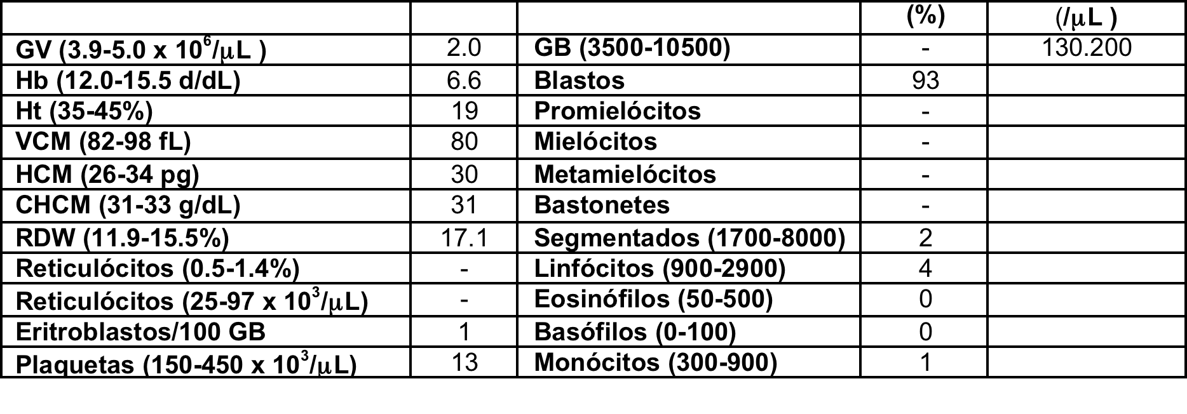
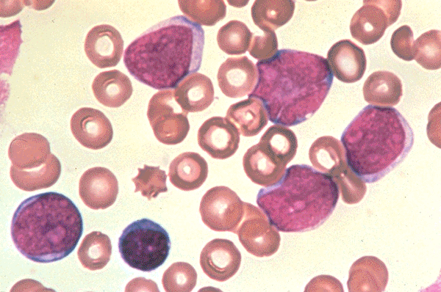
Questionário Hemograma 4
Sexo feminino, 33 anos, astenia intensa e petéquias pelo corpo há 15 dias
Hematoscopia:
SV: anisocitose às custas de microcitose.
SB: predomínio de células blásticas exibindo relação N/C elevada, núcleo com cromatina frouxa e 1-3 nucléolos visíveis, citoplasma basofílico e agranular.
SP: plaquetas muito reduzidas em número no esfregaço.
Leucocitose às custas de linfoblastos
– leucemia linfoide aguda
Fonte: Laboratório de Hematologia HCRP-USP

Slide 6
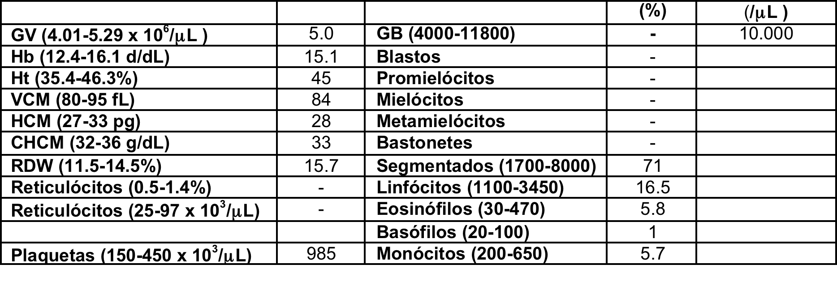
Questionário Hemograma 5
Sexo masculino, 48 anos, encaminhado após IAM
Hematoscopia: SV e SB sem alterações morfológicas; presença de plaquetas em número aumentado
Trombocitose
– reacional?
– Trombocitemia Essencial?
Fonte: Laboratório de Hematologia HCRP-USP

Slide 7
Questionário Hemograma 6
Sexo feminino, 42 anos, com tonturas e prurido há 6 meses
Eritrocitose (+ trombocitose) - Policitemia primária (Vera)?
- Policitemia secundária ?
Fonte: Laboratório de Hematologia HCRP-USP

Slide 8
Questionário Hemograma 7
Sexo masculino, 30 anos, astenia leve e perda de peso de 10 Kg em 2 meses
Leucocitose às custas de neutrofilia com desvio à esquerda – neoplasia mieloproliferativa
(Leucemia mieloide crônica)
Fonte: Laboratório de Hematologia HCRP-USP

Slide 9
Questionário Hemograma 8
Paciente do sexo feminino, 33 anos, foi encaminhada à Unidade de Emergência do HCRP com queixas de astenia, tosse e febre há 1 semana. O exame físico demonstrava palidez intensa, temperatura axilar de 39⁰C, estertores no terço inferior do hemitórax direito, equimoses em membros inferiores e aumento das dimensões do baço, palpável a 6 cm do rebordo costal esquerdo. O hemograma mostrava: Hb=5.6 g/dL; Ht=17.8%; VCM=85; HCM=26; GB=22.500/μL (blastos=48%, neutrófilos segmentados=2%; linfócitos=45%; eosinófilos=2%; monócitos=3%); plaquetas=15.000/μL. Contagem de reticulócitos = 0.8% (30.000/μL).
Leucocitose às custas de mais de 20% de blastos –
(Leucemia aguda)

Slide 10
Interpretação do hemograma
Notes:
O Sistema hemostático preserva a integridade vascular mantendo um equilíbrio entre os processos fisiológicos que mantém o sangue no estado fluido e, ao mesmo tempo, previne o sangramento excessivo. Didaticamente, podemos classificar o sistema hemostático de acordo com seus componentes da hemostasia primária (vasos, palquetas e FVW) w hemostasia secundária (fatores da coagulação), sob os quais atuam o sistema hemolítico e os anticoagulantes naturais para manter a homeostase da coagulação. A perturbação desse equilíbrio pode resultar em hemorragia ou trombose. Enquanto o controle do sangramento requer a rápida formação do coágulo de fibrina nos locais de injúria vascular, a preservação da fluidez do sangue depende da integridade do endotélio vascular e de uma série de vias regulatórias que mantém as plaquetas num estado quiescente e o sistema de coagulação sob controle.

Slide 11
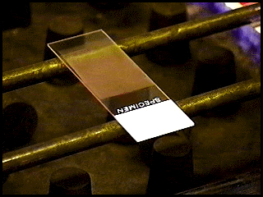
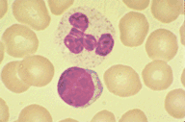
Parâmetros do hemograma
Parâmetros diretos:
contagem de hemácias (GV)
contagem de glóbulos brancos (GB)
contagem de plaquetas (PLQ)
determinação do volume hemácias (VCM)
dosagem de hemoglobina
Parâmetros indiretos:
hematócrito
concentração de hemoglobina (CHCM)
Outros:
variação de volume de hemácias
volume de plaquetas
Hematoscopia
Notes:
O Sistema hemostático preserva a integridade vascular mantendo um equilíbrio entre os processos fisiológicos que mantém o sangue no estado fluido e, ao mesmo tempo, previne o sangramento excessivo. Didaticamente, podemos classificar o sistema hemostático de acordo com seus componentes da hemostasia primária (vasos, palquetas e FVW) w hemostasia secundária (fatores da coagulação), sob os quais atuam o sistema hemolítico e os anticoagulantes naturais para manter a homeostase da coagulação. A perturbação desse equilíbrio pode resultar em hemorragia ou trombose. Enquanto o controle do sangramento requer a rápida formação do coágulo de fibrina nos locais de injúria vascular, a preservação da fluidez do sangue depende da integridade do endotélio vascular e de uma série de vias regulatórias que mantém as plaquetas num estado quiescente e o sistema de coagulação sob controle.

Slide 12
Valores de referência
Variável | Homens | Mulheres
Hemoglobina (g/dL) | 13.5 – 17.5 | 12.0 – 15.5
GV ( x 10¹²/L) | 4.3 – 5.7 | 3.9 – 5.0
VCM (fL) | 81.2 – 95.1 | 81.6 – 98.3
RDW (%) | 11.8 – 15.6 | 11.9 – 15.5
Plaquetas (x 10⁹/L) | 150 - 450 | 150 - 450
GB (x 10⁹/L) | 3.5 – 10.5 | 3.5 – 10.5
Neutrófilos (x 10⁹/L) | 1.7 – 7.0 | 1.7 – 7.0
Linfócitos (x 10⁹/L) | 0.9 – 2.9 | 0.9 – 2.9
Monócitos | 0.3 – 0.9 | 0.3 – 0.9
Eosinófilos | 0.05 – 0.5 | 0.05 – 0.5
Basófilos | 0 – 0.3 | 0 – 0.3
Valores de referência - Mayo Clinic Laboratories

Slide 13
Índices hematimétricos
VCM = volume corpuscular médio
VCM = Ht/GV x 10 (fL)
HCM = Hb corpuscular média
HCM = Hb/GV x 10 (pg)
CHCM = concentração de Hb corpuscular média
CHCM = Hb/Ht x 100 (g/dL)

Slide 14
Anormalidades da série vermelha
Hemoglobina / Hematócrito ⬇ = anemia
Microcítica
Normocítica
Macrocítica
↓ VCM
(< 80 fL)
VCM normal
(80-100 fL)
↑ VCM
(> 100 fL)
Hemoglobina / Hematócrito ⬆ = eritrocitose
Primária
Secundária
Policitemia Vera
↑ eritropoetina

Slide 15
Anemias normocíticas
Contagem de reticulócitos ⬇
ou normal
Contagem de reticulócitos ⬆
Deficiência de ferro precoce
Anemias das doenças crônicas:
Doença autoimune
Doença renal
Doença hepática
Doença endócrina
Doenças infecciosas
Defeitos da CTH:
Anemia aplástica
Aplasia pura de série vermelha
Síndrome mielodisplásica
Infiltração da medula óssea:
Neoplasias hematopoéticas
Tumores sólidos metastáticos
Mielofibrose idiopática ou secundária
Hemólise com desidratação
ou fragmentação de hemácias: Esferocitose hereditária
Eliptocitose hereditária
Anemia Falciforme
Hemoglobinopatia C
AH microangiopática
Variantes de AH leves sem alteração das hemácias
Hiperesplenismo
Perda sanguínea aguda

Slide 16
Anemias microcíticas
Anemia ferropriva
Talassemias
Anemia das doenças crônicas:
Doenças autoimunes
Doenças infecciosas
Linfoma de Hodgkin
Anemias sideroblásticas
Hereditária
SMD com sideroblastos em anel
Intoxicação por chumbo
Hemoglobinopatias (C, E, H)
Piropoiquilocitose hereditária
Mielofibrose idiopática

Slide 17
Principais causas de anemia microcítica
 | Anemia ferropriva | Anemia das doenças crônicas | Talassemia menor | Anemia sideroblástica
Ferro | ↓ | ↓ | Normal | ↑
TIBC | ↑ | ↓ | Normal | Normal
Depósitos de ferro | Ausente ou ↓ | Presente | Presente | Presente
Ferritina | ↓ | Normal ou ↑ | Normal ou ↑ | ↑

Slide 18
Anemias macrocíticas
Contagem de reticulócitos ⬇
ou normal
Contagem de reticulócitos ⬆
MO hipoplástica
Anemia Aplástica Adquirida
Aplasia pura de série vermelha
Anemias aplásticas hereditárias
(Fanconi, Disceratose congênita, ...)
Intoxicação alcoólica
MO displásica
Intoxicação alcoólica
Síndrome mielodisplásica
MO megaloblástica
Deficiência vitamina B12
Deficiência ácido fólico
Síntese anormal de DNA hereditária ou secundária à QT
Hemólise sem desidratação ou
fragmentação de hemácias
Doenças enzimáticas
Estomatocitose hereditária
Anemia hemolítica autoimune
Hemoglobinúria Paroxística Noturna

Slide 19
Causas de pancitopenia
Produção diminuída | Destruição periférica | Produção diminuída + destruição periférica
Anemia aplástica congênita ou adquirida | Pancitopenia hemolítica autoimune | Hemoglobinúria paroxística noturna
Síndromes mielodisplásicas | Sequestro esplênico | LES Drogas Infecções
Doenças que infiltram a MO Neoplasias hematopoéticas Neoplasias não hematopoéticas Mielofibrose primária ou secundária Doenças granulomatosas Doenças metabólicas |  | Linfohistiocitose hemofagocítica (LHH)
Deficiências nutricionais Def. de vitamina B12 Def. ácido fólico Def. cobre |  | GVHD transfusional
Adaptado de: Gnanaraj J, et al. Blood Rev 2018 (32):361–367.

Slide 20
Anormalidades dos leucócitos
Leucócitos ⬇ = leucopenia
Pancitopenia?
Leucopenia isolada?
Granulocitopenia?
Linfopenia?
Leucócitos ⬆ = leucocitose
Outras séries?
Leucocitose Isolada?
Neutrofilia?
Linfocitose?
Blastos?

Slide 21
Investigação de neutrofilia
Causas secundárias
Exercício físico rigoroso
Infecções bacteriana agudas e crônicas
Algumas infecções por vírus (varicela) e parasitas (amebíase)
Inflamação aguda e crônica grave – doenças auto-imunes,
necrose tecidual, infarto do miocárdio
Causas metabólicas – Sd. Cushing, tireotoxicose, cetoacidose diabética
Drogas – corticosteróides, G-CSF, lítio, nicotina
Hipersensibilidade a produtos químicos e envenenamentos
Causas primárias
Neoplasias mieloproliferativas
Leucemia mieloide crônica
Policitemia Vera
Trombocitemia essencial
Mielofibrose

Slide 22
Investigação de linfocitose
Causas secundárias
Infecções virais (sarampo, caxumba, rubéola, influenza, dengue...)
Algumas infecções bacterianas (coqueluche, brucelose, sífilis)
Algumas infecções por protozoários (toxoplasmose)
Distributivas - estresse (adrenalina, exercício físico rigoroso, trauma)
Miscelânea (tabagismo, reações alérgicas a drogas, pós-esplenectomia, hipertireodismo)
Causas primárias
Neoplasias B ou T maduras leucemizadas
Leucemia linfoide crônica
Outros Linfomas Não Hodgkin
Células imaturas? → Leucemia aguda

Slide 23
Outras anormalidades dos leucócitos
Monocitose
Neoplasias mieloproliferativas agudas e crônicas
Infecções bacterianas, protozoários e vírus
Doenças autoimunes (LES, AR)
Doenças inflamatórias intestinais e doenças granulomatosas
Miscelânea – pós-esplenectomia, recuperação de agranulocitose, neoplasias, cirrose hepática, reações a drogas
Monocitopenia
Uso de corticosteroides
Tricoleucemia

Slide 24
Outras anormalidades dos leucócitos
Eosinofilia
Primárias – Síndromes hipereosinofílicas, leucemia mieloide crônica
Doenças alérgicas – asma, urticária, medicamentos
Doenças fúngicas
Hipersensibilidade a drogas
Linfomas – Linfoma de Hodgkin, Linfomas T
Doenças inflamatórias intestinais
Doenças autoimunes
Doenças granulomatosas
Imunodeficiências
Eosinopenia
Estresse
Uso de glicocorticóides

Slide 25
Drogas que podem causar neutropenia
Anticonvulsivantes (carbamazepina, ácido valpróico, fenitoína)
Inibidores da tireoide (metimazol, propiltiouracil)
Antibióticos (penicilinas, cefalosporinas, sulfas, cloranfenicol, vancomicina)
Antipsicóticos (clozapina)
Antiarrítmicos (procainamida)
Antirreumáticos (cloroquina, penicilamina)
Antiinflamatórios não esteroidais
Neutropenia
Neutropenia crônica benigna
Neutropenia cíclica
Neutropenia congênita grave
Neutropenia imune
Neutropenia associada à leucemia LGL
Neutropenia secundária à SMD
Drogas
Linfopenia
Imunossupressão (corticosteroides, anticorpos monoclonais anti-linfocitários)
Infecções virais (HIV)
Sepse grave
Doenças autoimunes (LES, AR)
Sarcoidose
Tuberculose
Imunodeficiências congênitas

Slide 26
Anormalidades das plaquetas
Plaquetas ⬇ = trombocitopenia
Falha de produção?
Aumento da destruição?
Plaquetas ⬆ = trombocitose
Reacional?
Primária (NMP)?

Slide 27
Investigação de trombocitopenia
Trombocitopenia
Esfregaço de sangue periférico
Grumos
Megaplaquetas
Hemólise
Alterações
da SV e SB
Checar
EDTA/citrato
Turnover
aumentado
Esquizócitos
presentes
Esquizócitos
ausentes
Alterações
da MO
Pseudotrombo-
citopenia
PTI
CIVD
PTT
SHU
Sd. Evans
HPN
Drogas
Aplasia
Leucemia
Infiltração
SMD
Adaptado de: Lourenço DM. Trombocitopenias. Em: Zago, Falcão e Pasquini.
Hematologia – Fundamentos e Prática, 2004.

Slide 28
Investigação de trombocitose
Causas secundárias
Anemia ferropriva
Esplenectomia
Infecções crônicas
Doenças inflamatórias crônicas
Doenças neoplásicas
Causas primárias
Trombocitemia essencial
Mielofibrose idiopática pré-fibrótica
Leucemia Mieloide Crônica
Síndromes mielodisplásicas

Slide 29
Leitura recomendada
Tefferi A. How to interpret and pursue an Abnormal Complete Blood Cell Count in Adults. Mayo Clin Proc 2005; 80(7): 923-936.
Comar, SR; Pasquini R. Bases Técnica do hemograma e suas Aplicações. Em: Zago, Falcão e Pasquini - Hematologia Fundamentos e Prática 2004.
Gualandro SM. Análise do Exame Hematológico. Alterações dos eritrócitos. Em: Zago, Falcão e Pasquini - Hematologia Fundamentos e Prática 2004.
Niero-Melo L; Ruiz e Rezende LS; Gaiolla RD. Leucocitoses e leucopenias. Alterações sanguíneas em doenças não hematológicas. Em: Zago, Falcão e Pasquini - Hematologia Fundamentos e Prática 2004.
Obrigada!

